Slide 1
介绍中国菜

Slide 2
娄老师中文班
Chinese I, II, III, AP
El Monte High School
EM Union High School District

Slide 3
1. 学生的语言水平：Intermediate-Mid
2. 年龄：14-17
3. 年级：9-11
4. 学生要达到的目标：
Can Do Statement:
I can interact with others by asking and answering simple questions about Chinese food.
I can introduce at least one Chinese dish according to its ingredients, seasonings, cooking technique and how it tastes.

Slide 4
Know:
--- New words: 食材、烹调方式、蒸煮炒炸烤红烧 、腌、切、麻辣、油腻、清淡
Review items: 味道、酸甜苦辣咸、鸡鸭鱼肉虾、调味料、葱蒜、番茄、蛋、
蔬菜、一盘、一碗, “把”字句
5. 评量：听、说、读、写
6．循序渐进的课堂活动
7．教学材料

Slide 5
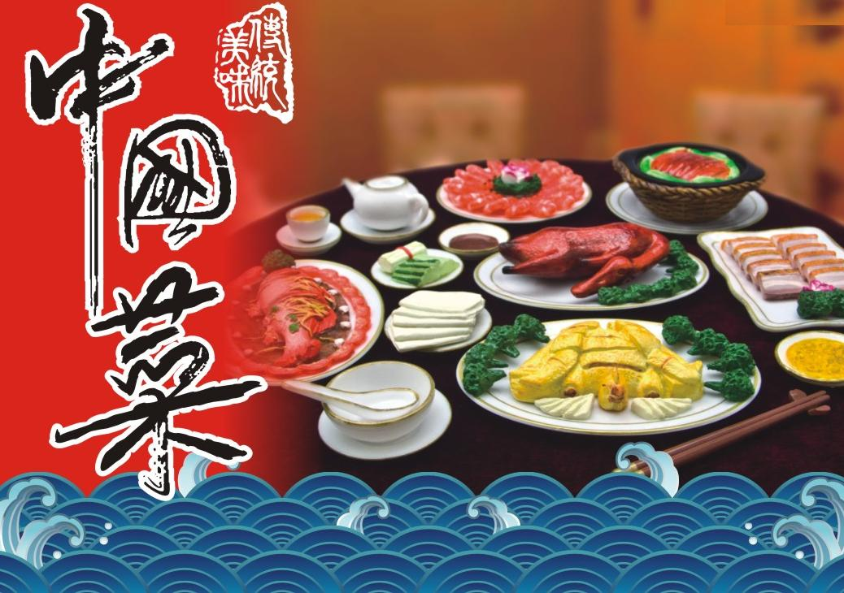

Slide 6
思考方向:
中国菜该怎么介绍？
教案设计要考虑哪几方面？

Slide 7
用90%+(ACTFL)中文教课
学生依教学计划,
一步步掌握语言能力
听说读写

Slide 8
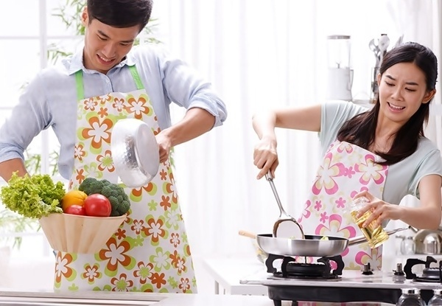
教学实例

Slide 9

Pre-Task
麻婆豆腐是什么?

Slide 10
Pre-Task Review
Opening Activity
What’s the name of the dish?
Mapo Tofu
What is it made of?
Tofu, ground pork , green onion
What other ingredients does it have?
Mapo Tofu paste, corn starch, salt
In what way is it cooked?
Stir-fried, stewed
How does it taste?
Very savory, spicy, tender and soft

Slide 11
中国人真懂得吃
（串字成菜）

Slide 12
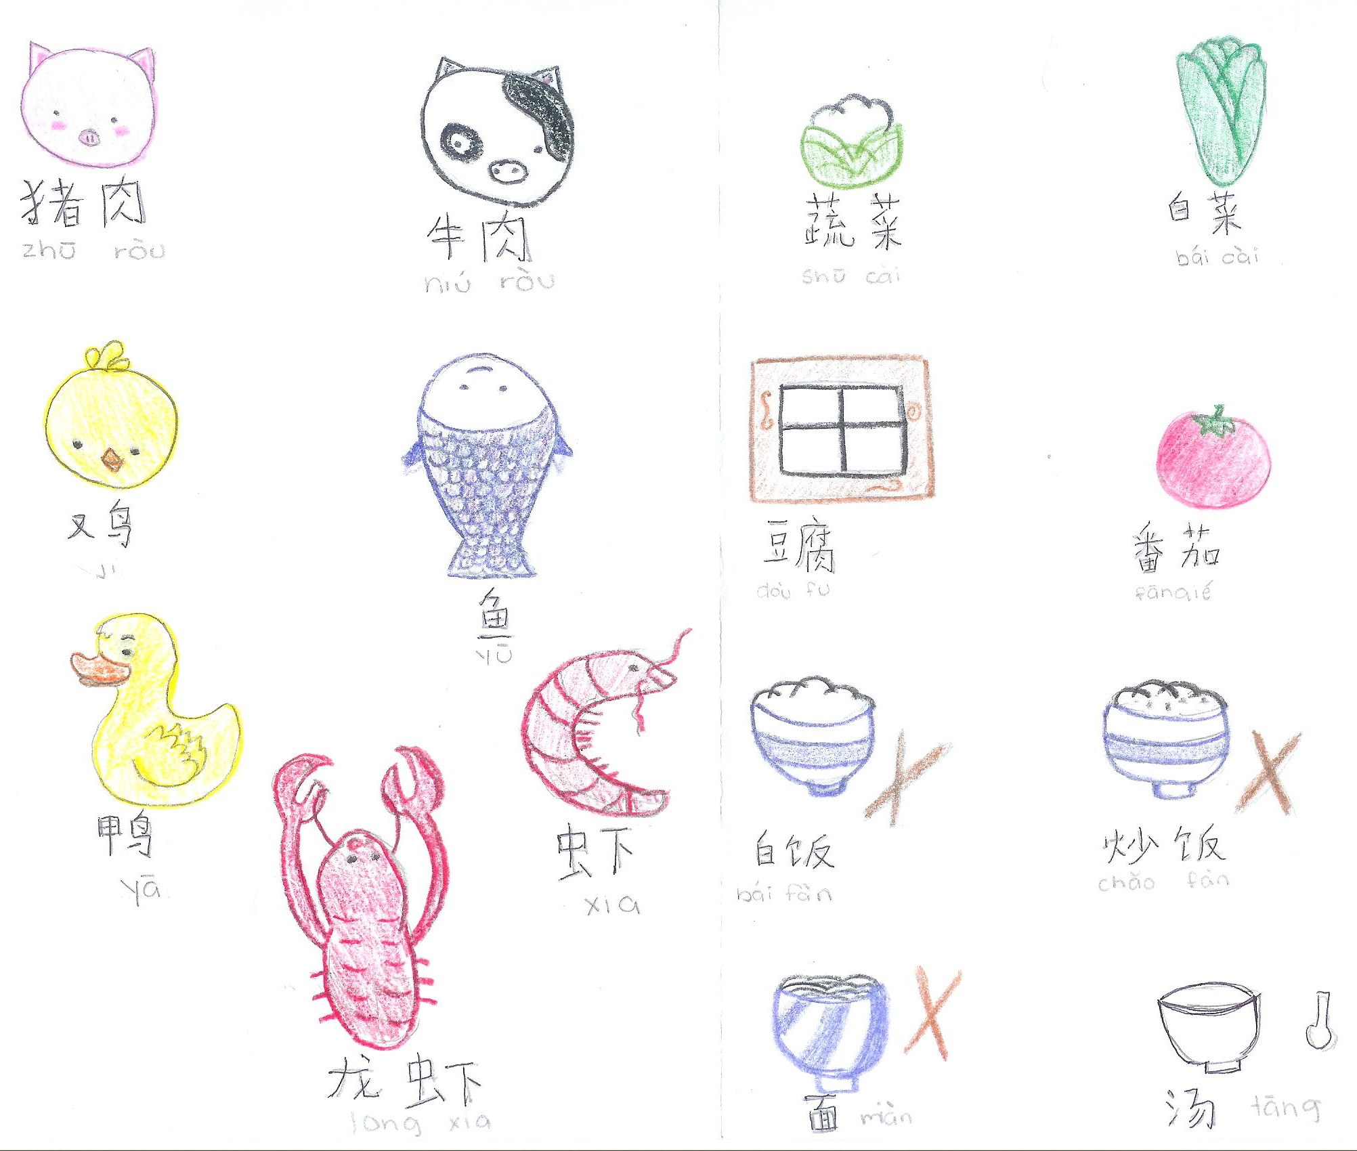

Slide 13
这个菜是怎么做的？
（中国菜的主要烹调方式）

Slide 14
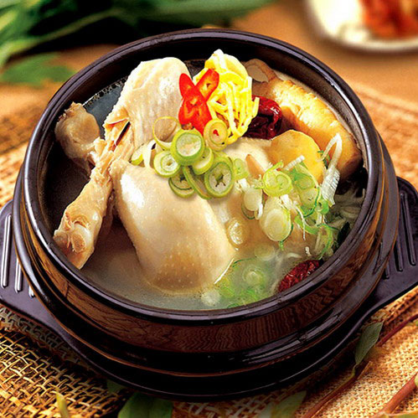
鸡汤
(Jī Tāng)

Slide 15
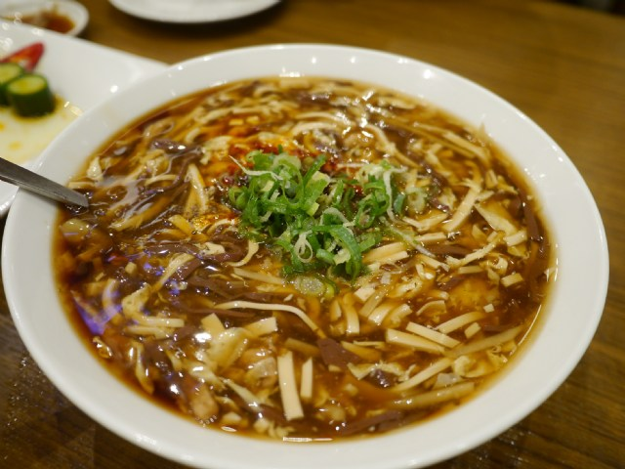
酸辣汤
(Suān Là Tāng)

Slide 16
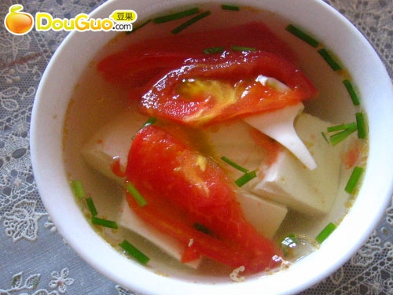
番茄豆腐汤
(Fānqié Dòufu Tāng)

Slide 17
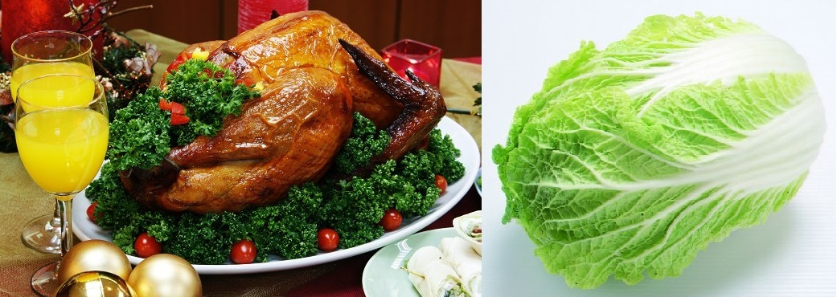
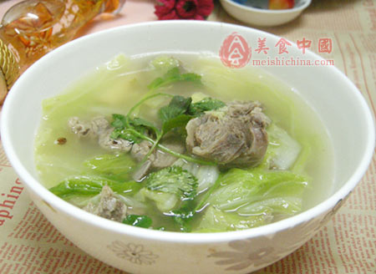
火鸡白菜汤
(Huǒ Jī Báicài Tāng)

Slide 18
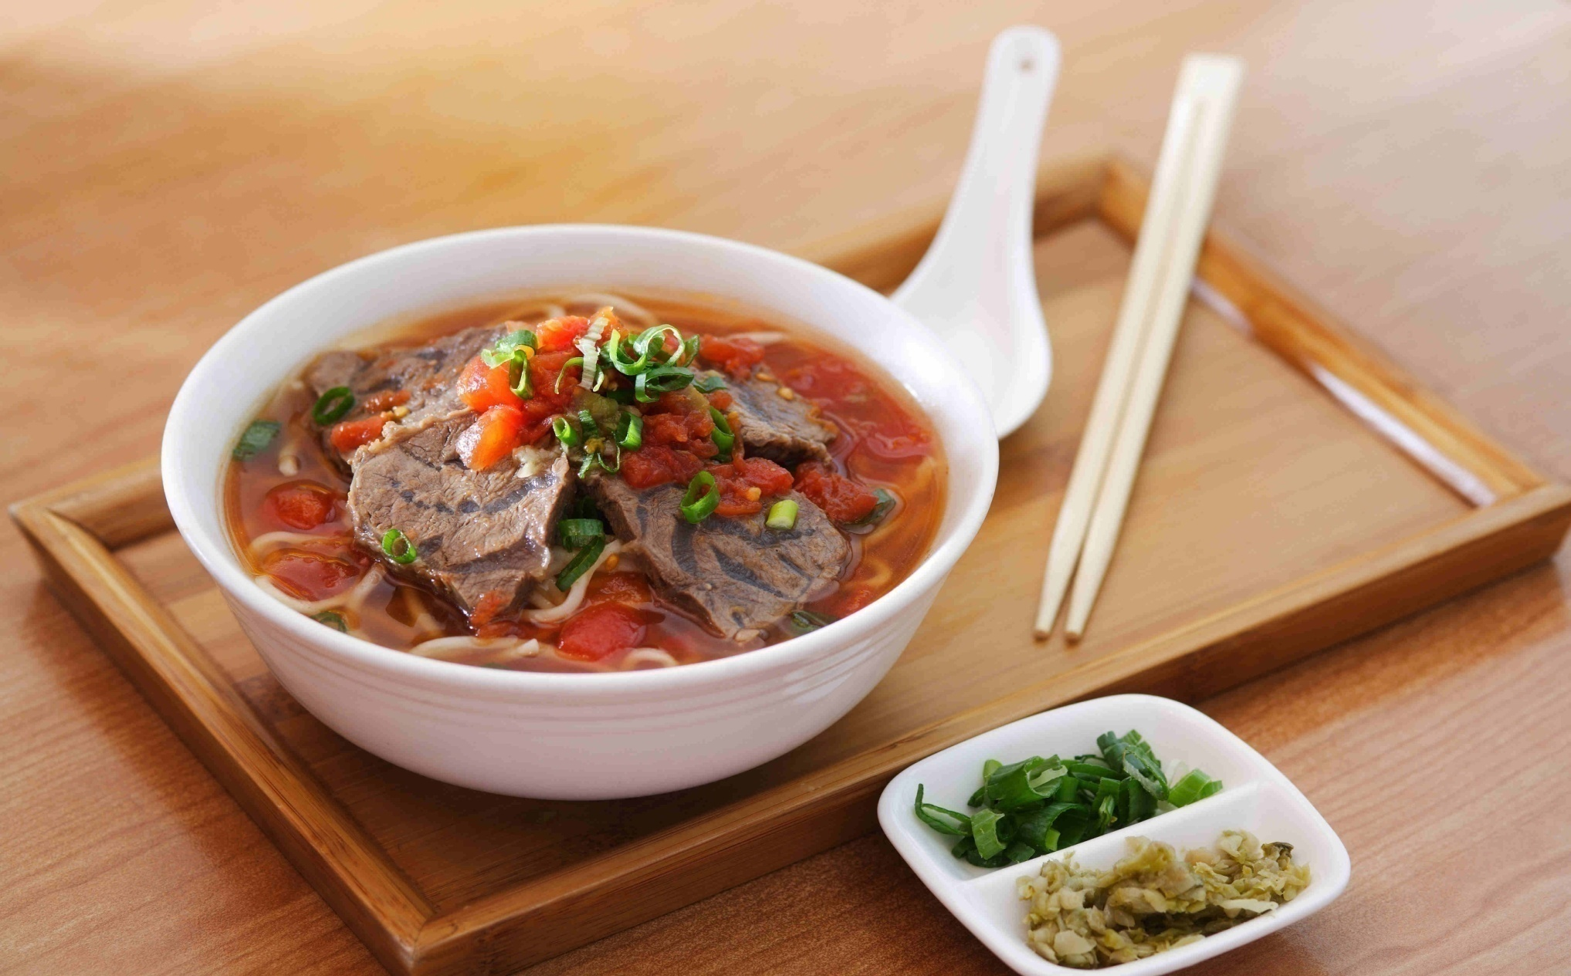
牛肉面
(NiúRòu Miàn)

Slide 19
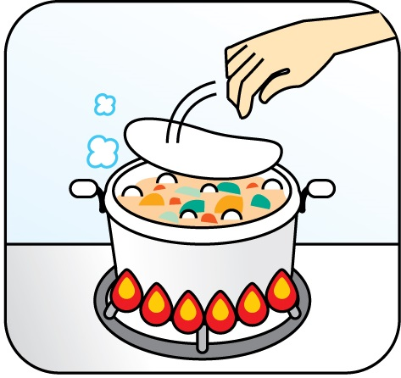
煮
Zhǔ

Slide 20
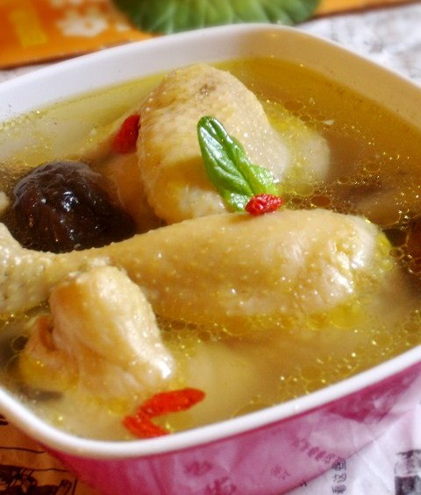
鸡汤
(Jī Tāng)

Slide 21
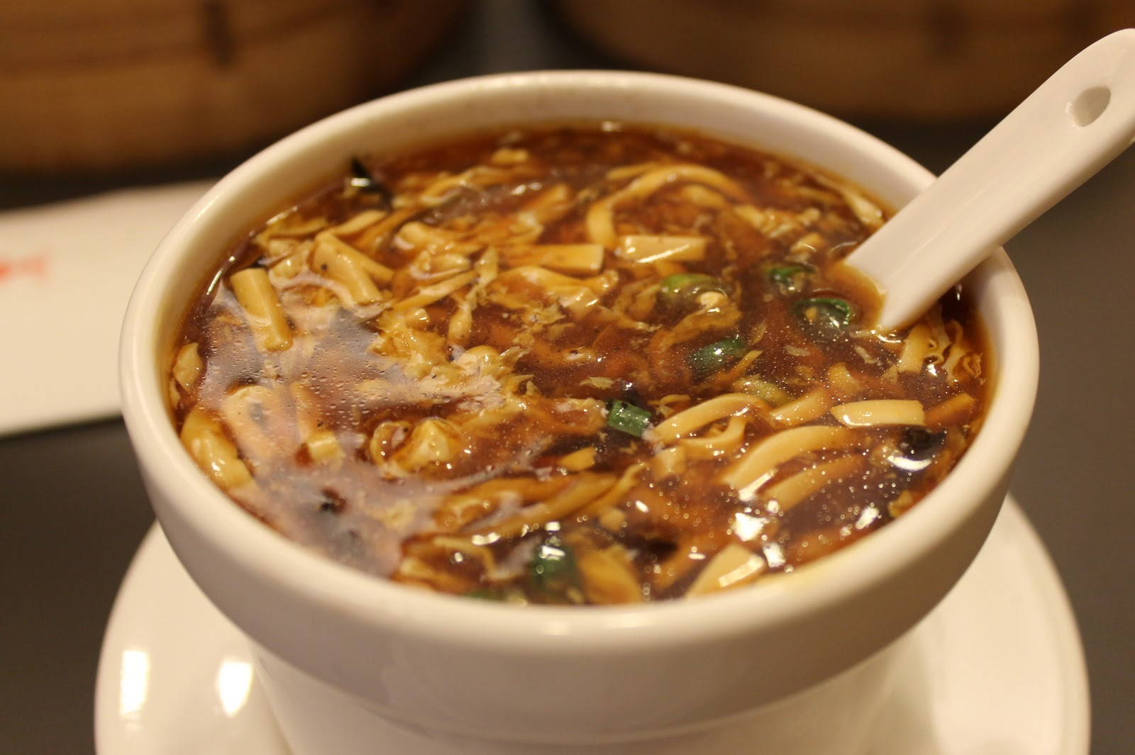
酸辣汤
(Suān Là Tāng)

Slide 22
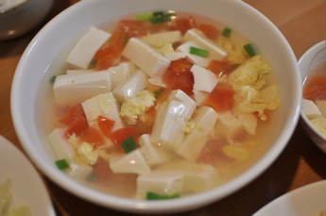
番茄豆腐汤
(Fānqié Dòufu Tāng)

Slide 23
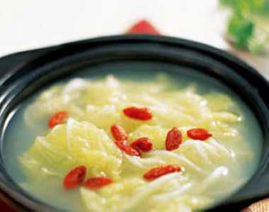
火鸡白菜汤
(Huǒ Jī Báicài Tāng)

Slide 24
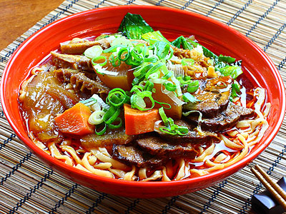
牛肉面
(NiúRòu Miàn)

Slide 25
这个菜是怎么做的？
（中国菜的主要烹调方式）

Slide 26
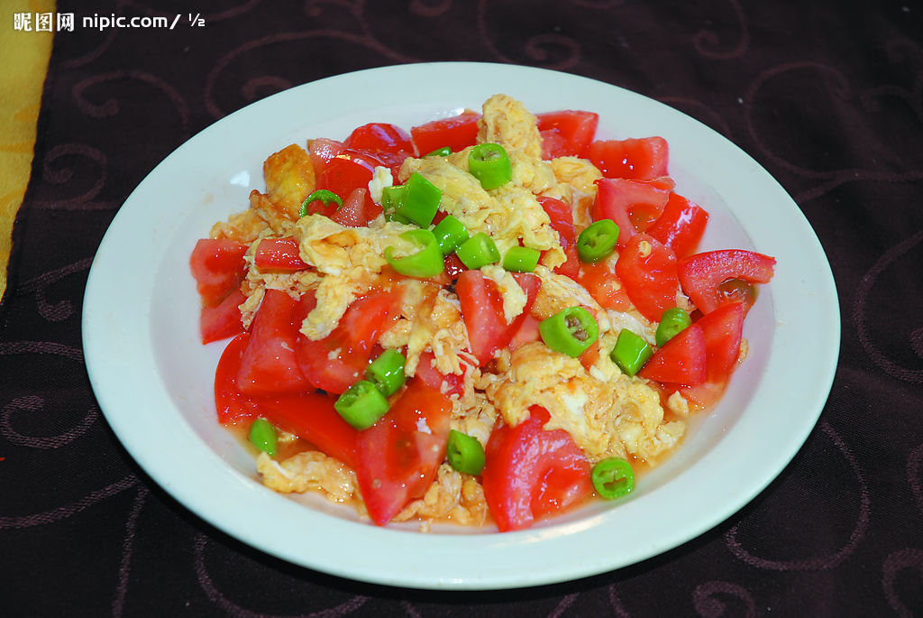
番茄蛋
(FānQié Dàn)

Slide 27
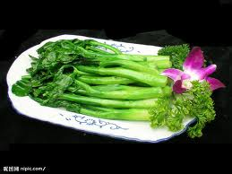
芥蓝
(Jiè Lán)

Slide 28
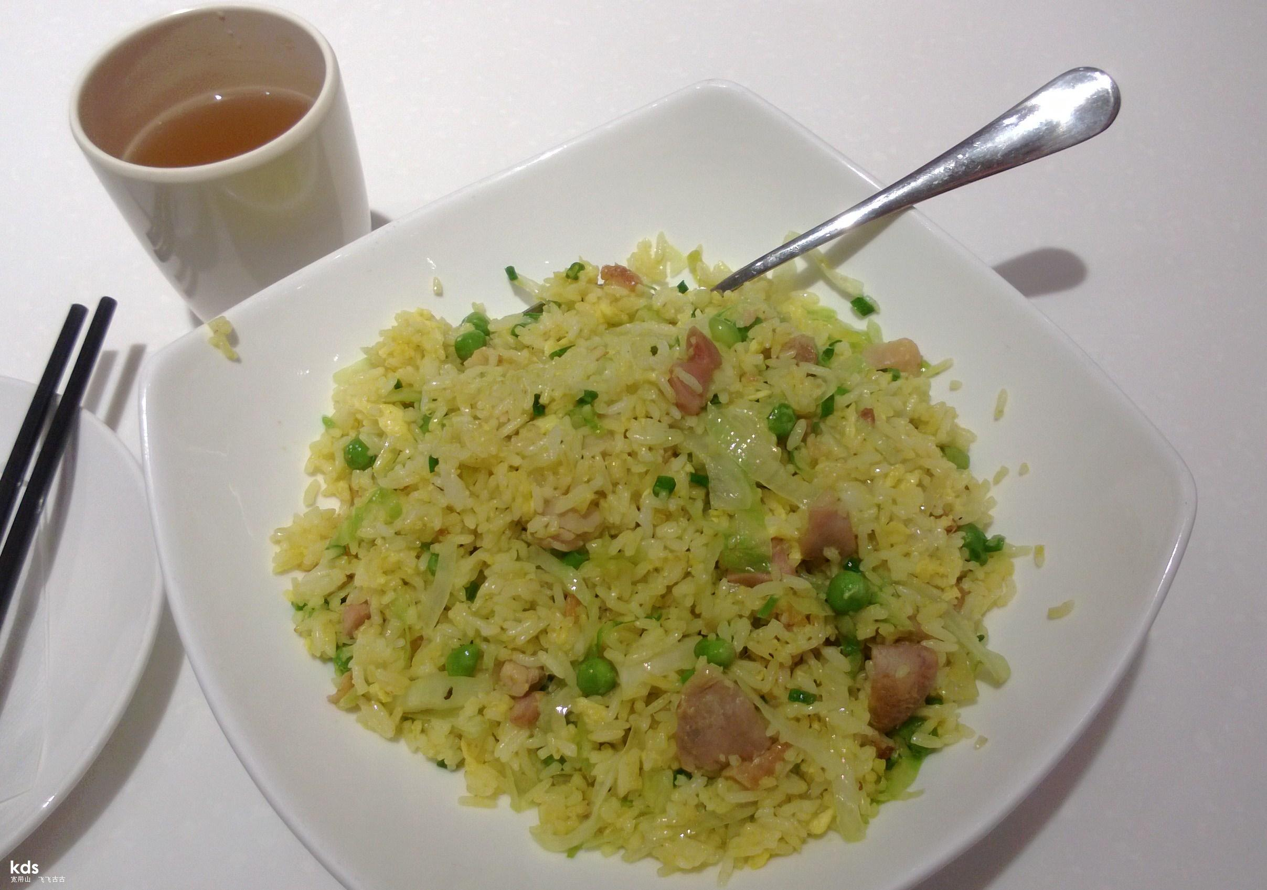
咸鱼鸡粒饭
(Xián Yú Jī Lì Fàn)

Slide 29
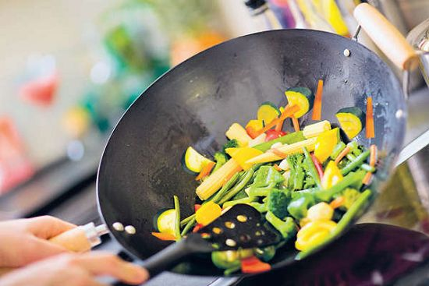
炒
Chǎo

Slide 30
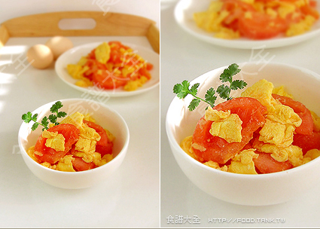
番茄炒蛋
(FānQié Chǎo Dàn)

Slide 31
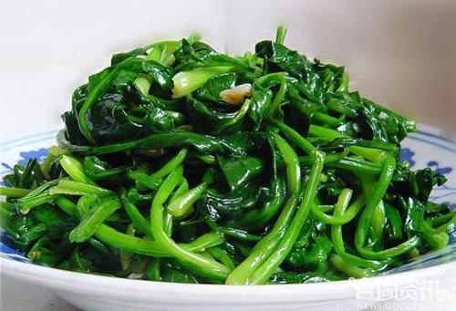
清炒菠菜
(Qīng Chǎo BōCài)

Slide 32
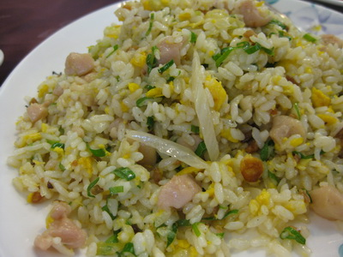
咸鱼鸡粒炒饭
(Xián Yú Jī Lì ChǎoFàn)

Slide 33
这个菜是怎么做的？
（中国菜的主要烹调方式）

Slide 34
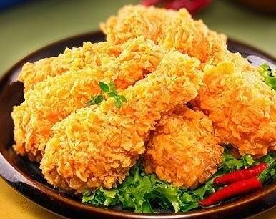
鸡
(jī )

Slide 35
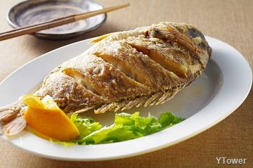
鱼
(Yú)

Slide 36
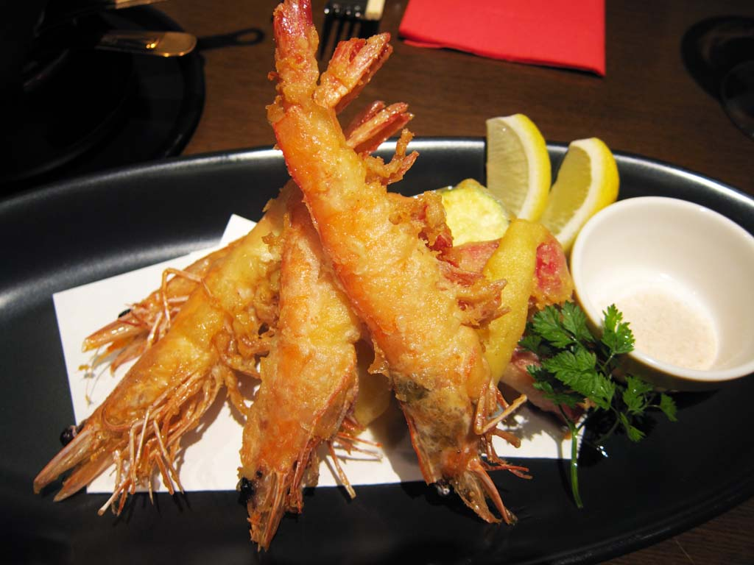
虾
(xiā)

Slide 37
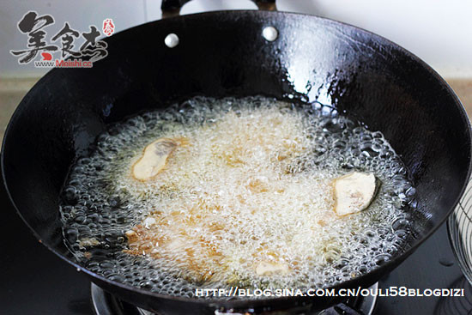
炸
Zhà

Slide 38
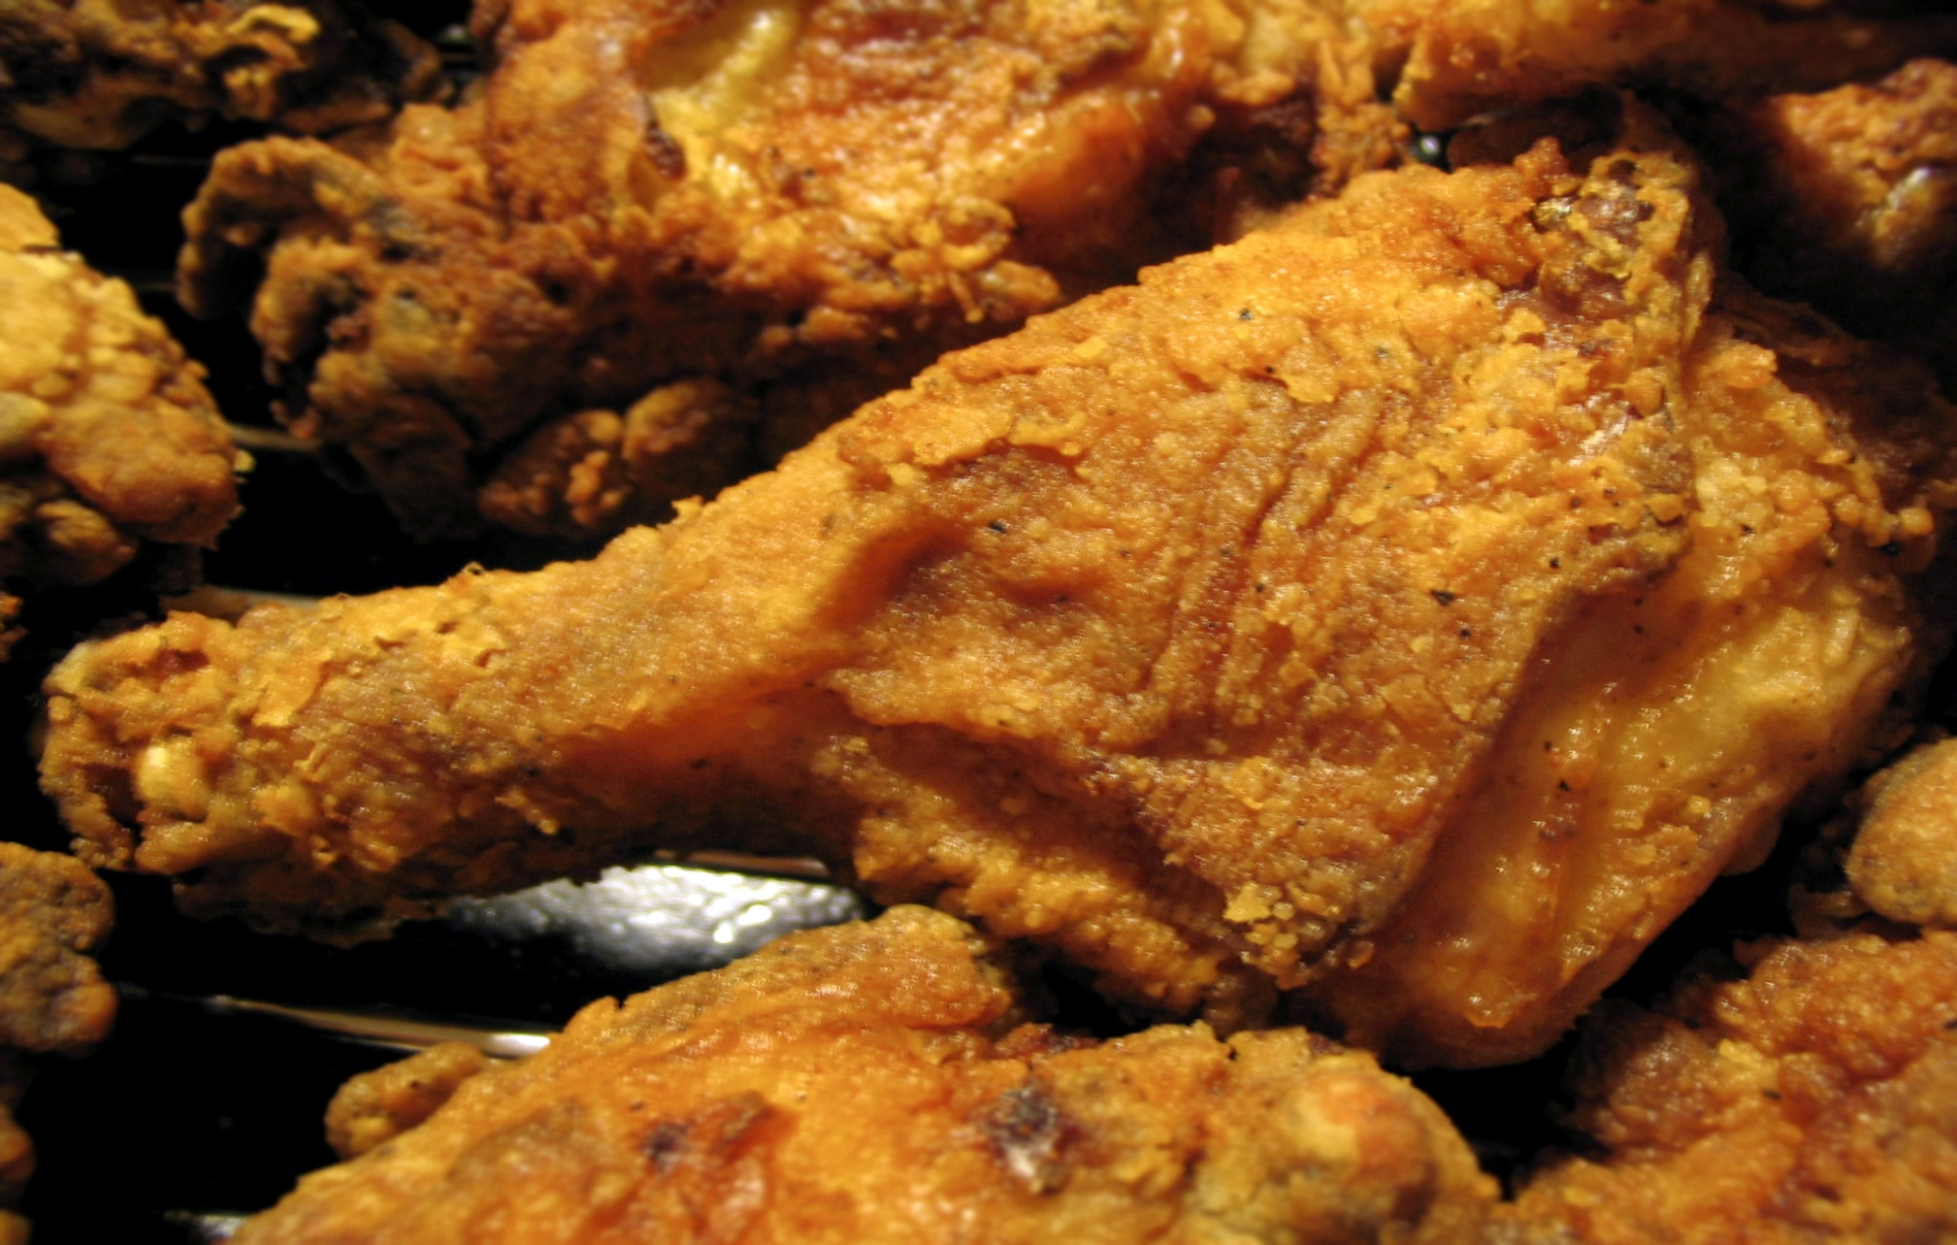
炸鸡
(Zhá jī )

Slide 39
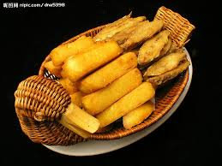
炸鱼
(Zhà Yú)

Slide 40
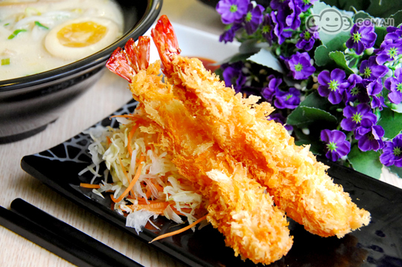
炸虾
(Zhà xiā)

Slide 41
这个菜是怎么做的？
（中国菜的主要烹调方式）

Slide 42
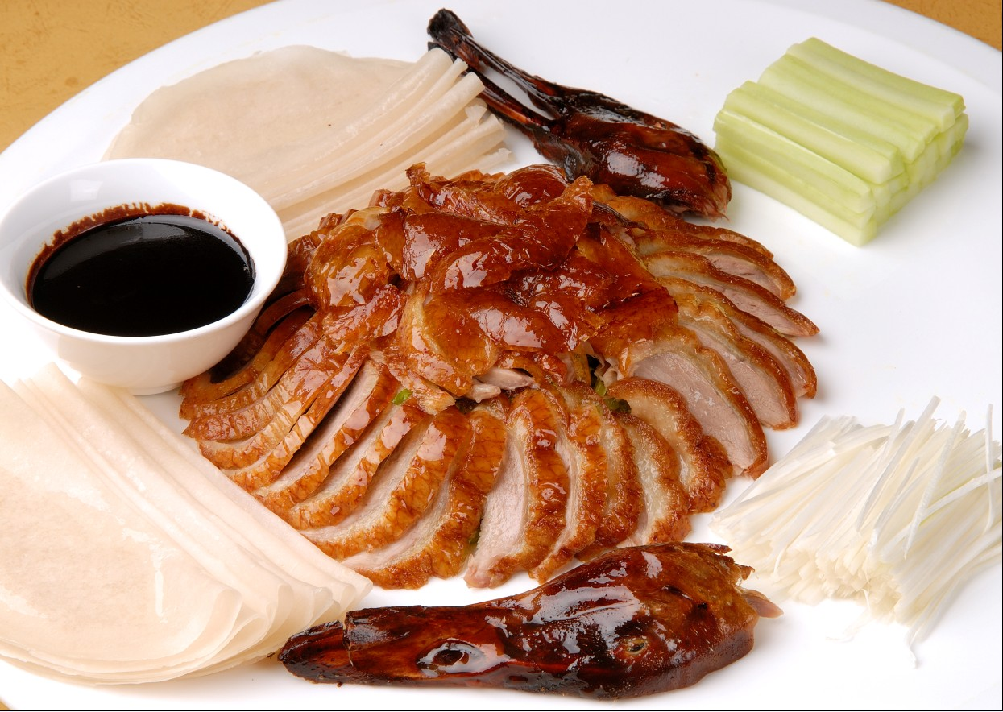
北京鸭
(Běijīng Yā)

Slide 43
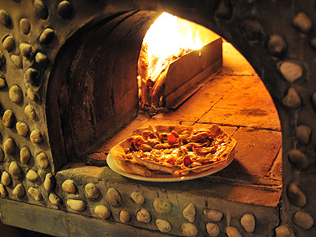
烤
Kǎo

Slide 44
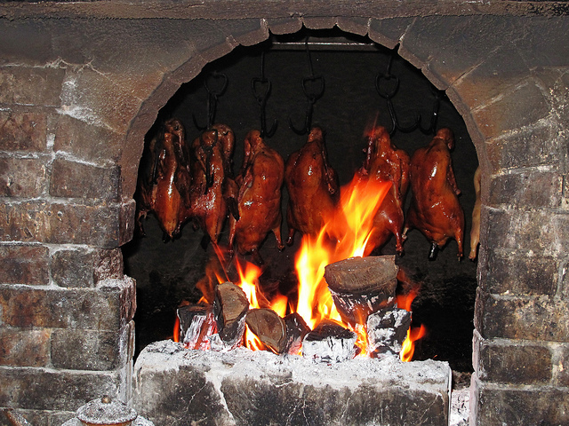
北京烤鸭
(Běijīng Kǎo Yā)

Slide 45
这个菜是怎么做的？
（中国菜的主要烹调方式）

Slide 46
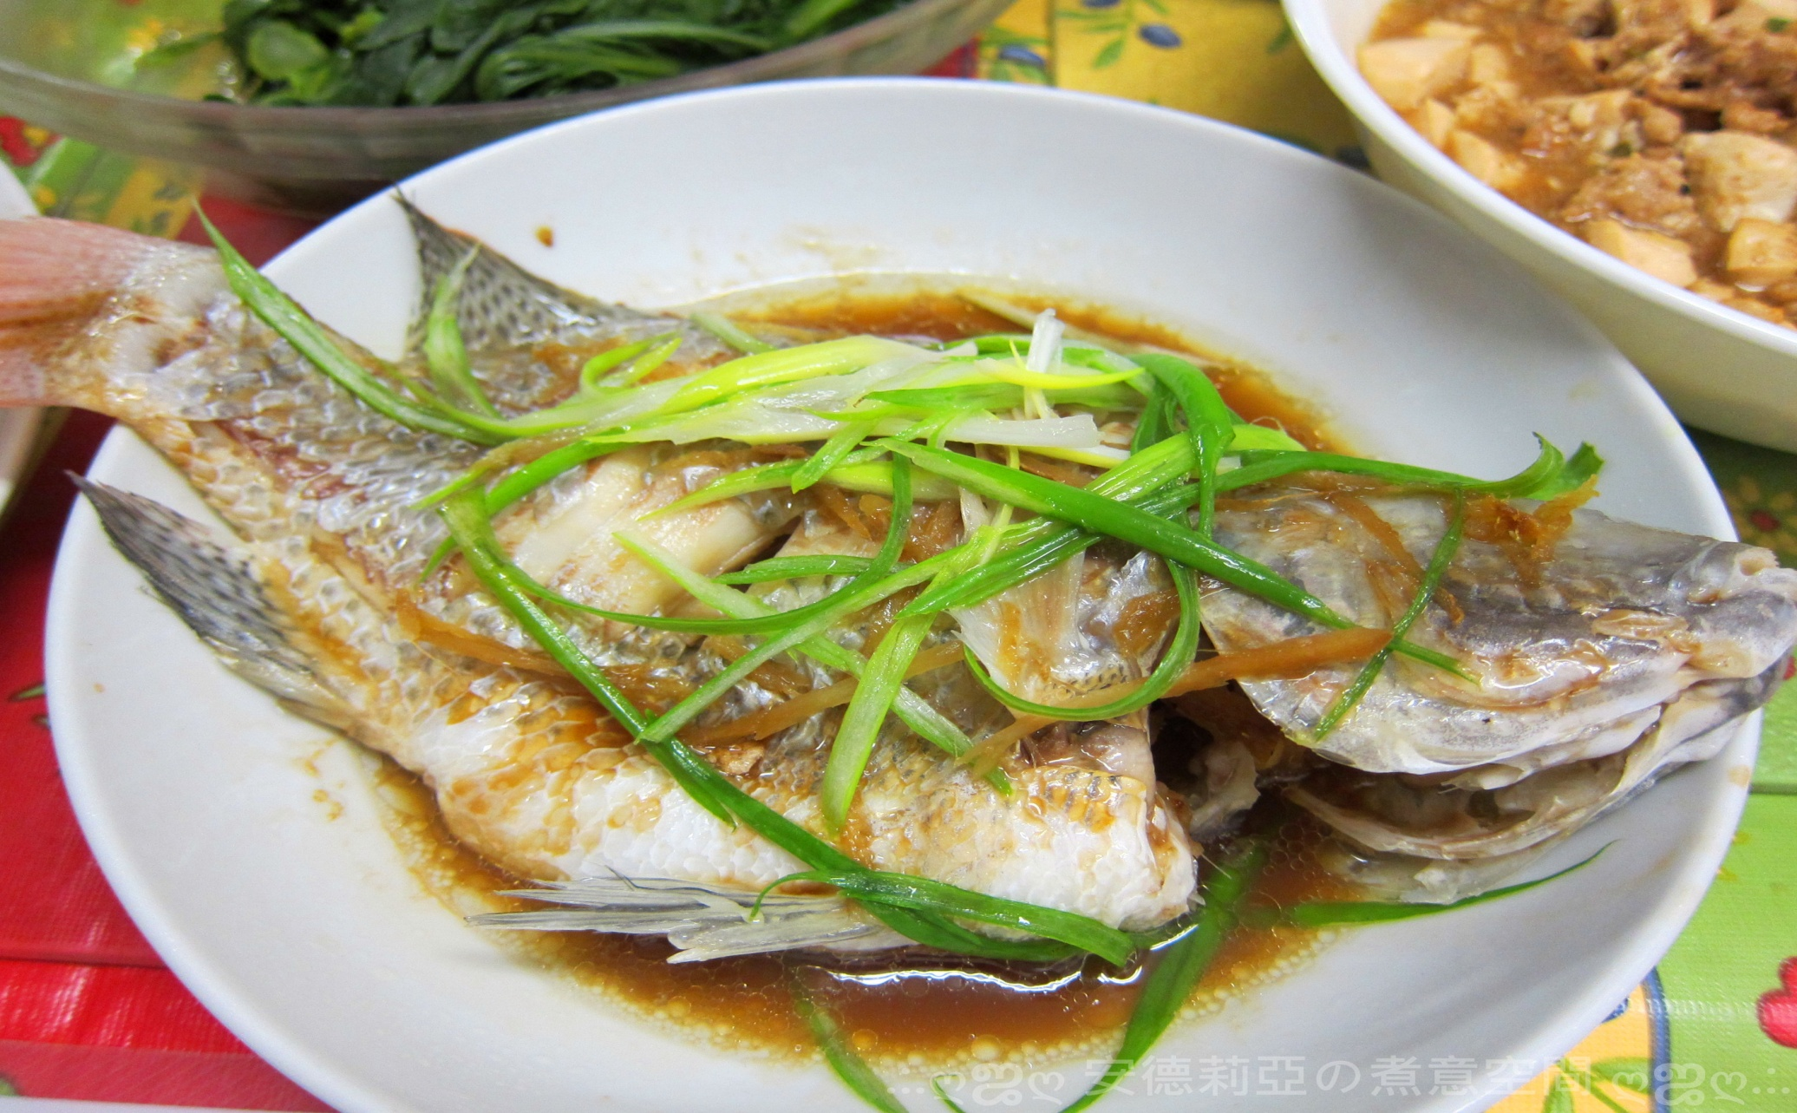
鱼
(Yú)

Slide 47
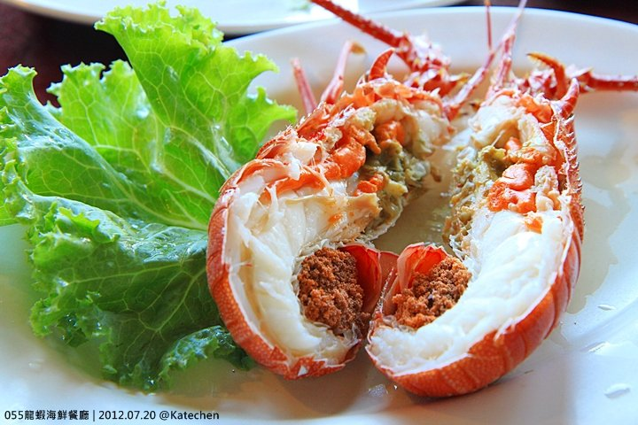
龙虾
(Lóng Xiā)

Slide 48
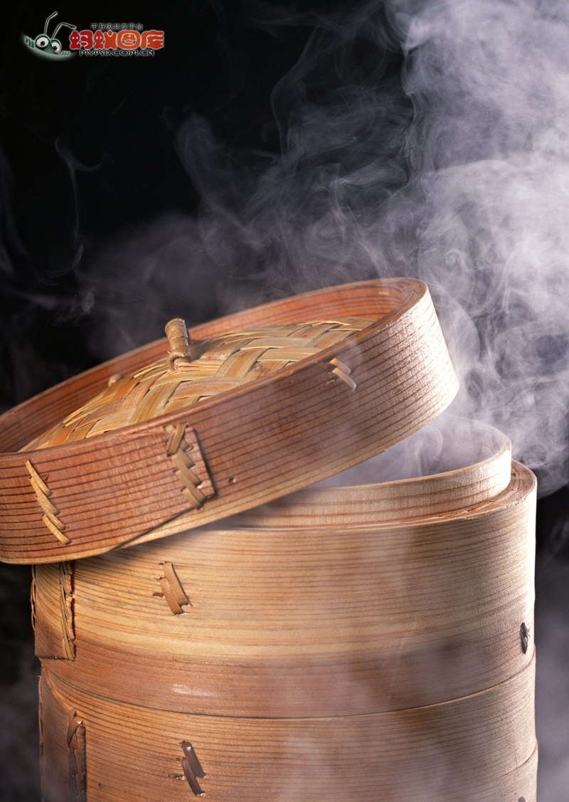
蒸
Zhēng

Slide 49
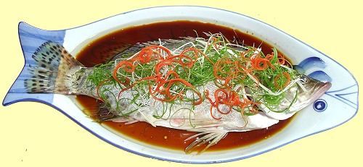
清蒸鱼
(QīngZhēng yú)

Slide 50
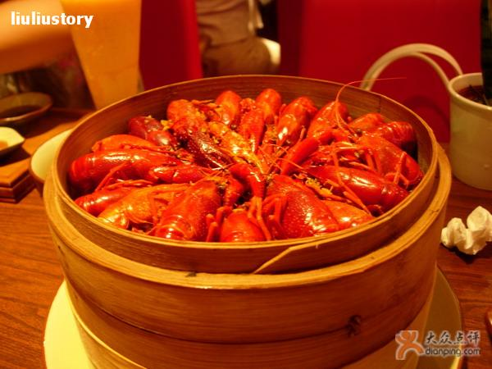
清蒸龙虾
(QīngZhēng LóngXiā)

Slide 51
这个菜是怎么做的？
（中国菜的主要烹调方式）

Slide 52
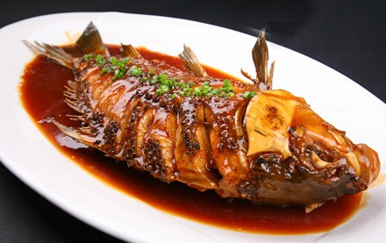
鱼
(Yú)

Slide 53
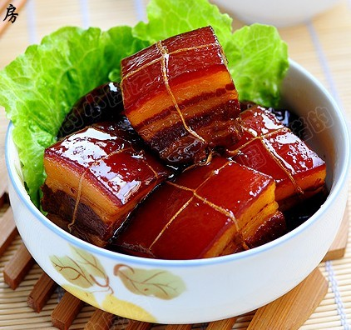
肉
(Ròu)

Slide 54
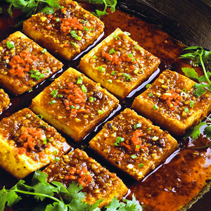
豆腐 (Dòufu)

Slide 55
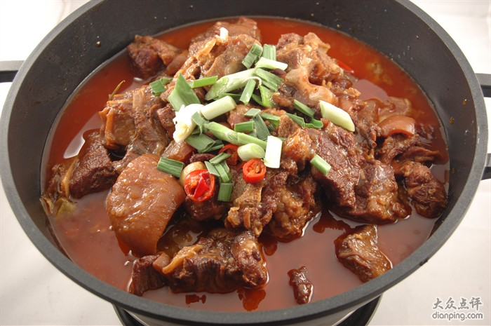
红烧
Hóng Shāo

Slide 56
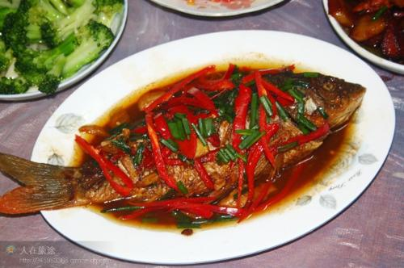
红烧鱼
(HóngShāo yú)

Slide 57
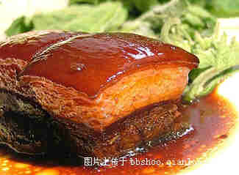
红烧肉
(HóngShāo Ròu)

Slide 58
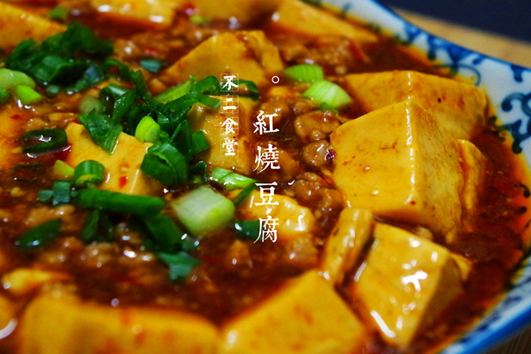
红烧豆腐 (Hóng Shāo Dòufu)

Slide 59
豆腐的做法
How to cook Toufu

Slide 60
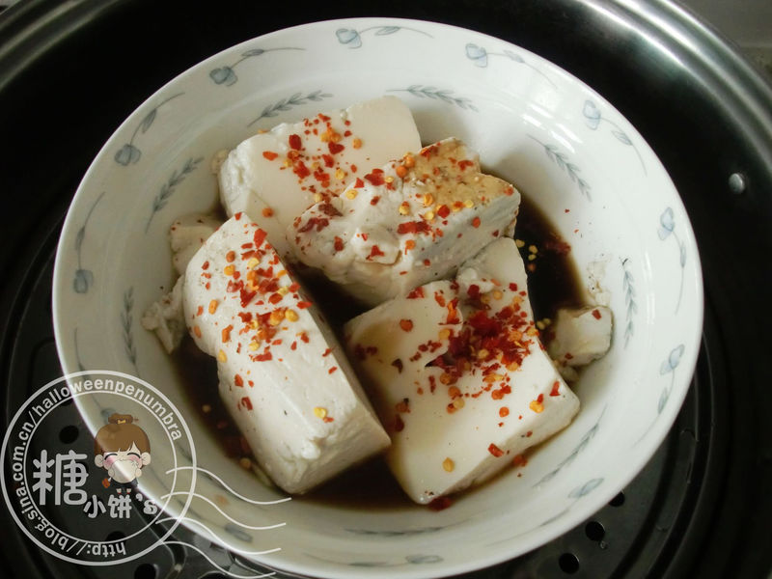
(清)蒸豆腐 (qīng) zhēng dòufu

Slide 61
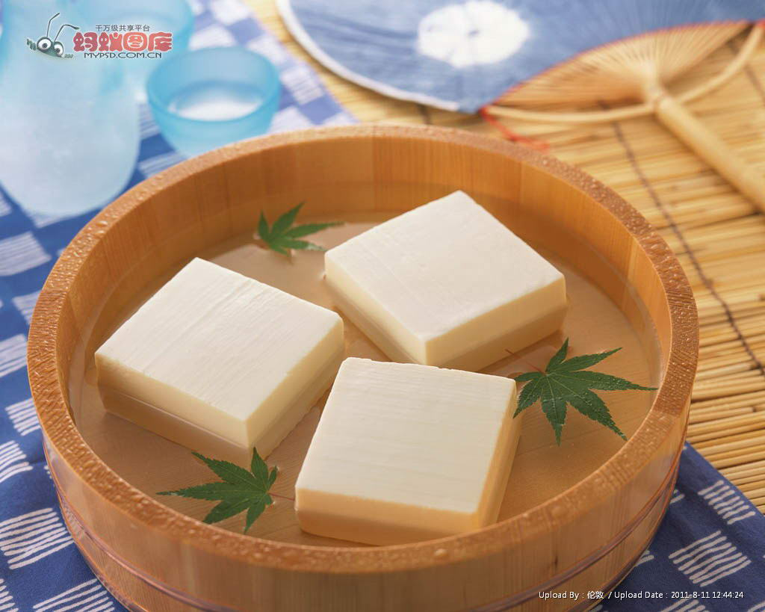
水煮豆腐 shuǐ zhǔ dòufu

Slide 62
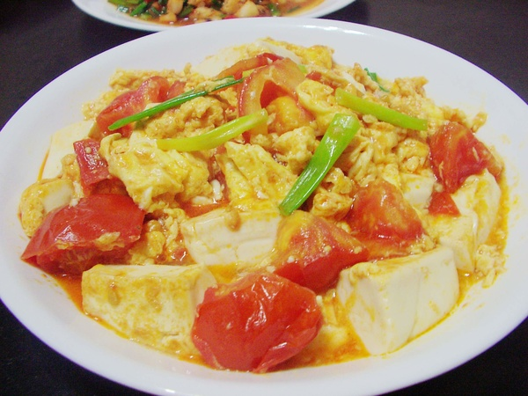
豆腐炒蕃茄 dòufu chǎo fān qié

Slide 63
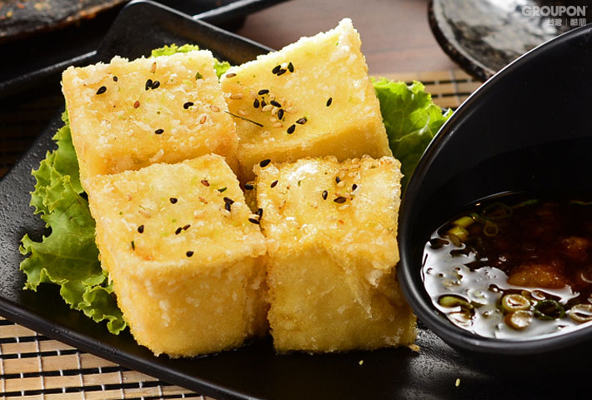
炸豆腐 zhà dòufu

Slide 64
红烧豆腐 hóng shāo dòufu

Slide 65
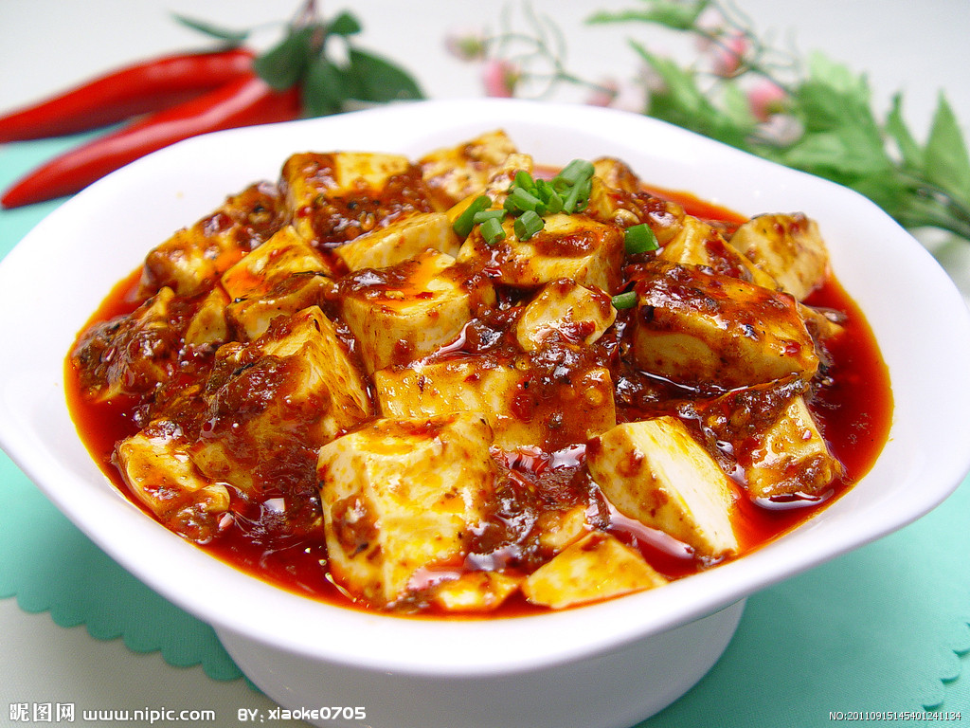
麻婆豆腐 má pó dòufu

Slide 66
Application
（练+用）

Slide 67
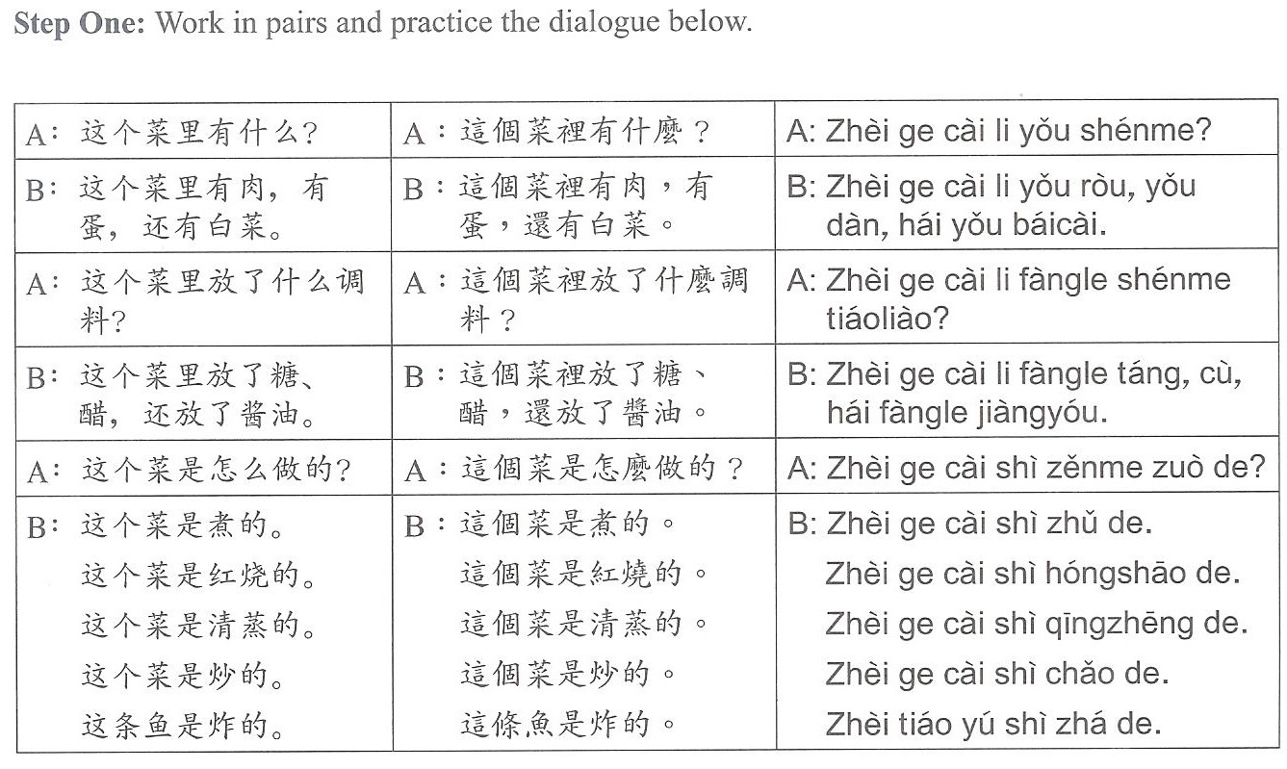

Slide 68



Slide 69


Slide 71


Slide 73


Slide 74
Task-based Performance Assessments:

Slide 75

A: 阅读一篇真实语料:
麻婆豆腐，中国菜中的川菜的代表名作。材料主要有豆腐、牛肉碎(末)或猪肉碎(末)、辣椒和花椒等。麻来自花椒，辣来自辣椒，这道菜突出了川菜「麻辣」的特点，具有麻、辣、烫、嫩、酥、香、鲜的独特风味。《维基百科》

Slide 76
四川麻婆豆腐
材料:
调味料:
豆腐500克
猪肉200克
小葱30克
豆瓣酱、姜、蒜、
酱油、油、淀粉、
花椒粉、味精、盐、
白糖各适量

Slide 77
做法
1.豆腐切小方块，姜、蒜拍碎切成末，小葱切成葱花。
2.淀粉/或太白粉/或薯粉--调成芡汁。
3.锅中放油，开火烧热，下入猪肉末、姜末、蒜末和豆瓣酱，炒香。
4.加入适量清水和酱油、盐、白糖、味精，放入豆腐，轻轻翻炒片刻。
5.大火烧开后，转为小火，盖上盖子焖烧5分钟。
6.加入芡汁，撒入葱花和适量花椒粉，略翻炒一下即可出锅。

Slide 78
麻婆豆腐是哪里的名菜？川菜有哪两个特点？
Tell in English the main ingredients and seasonings used in cooking Mapo Tofu？
它吃起来有什么风味?
Briefly introduce how to cook this famous dish in English.

Slide 79
B. 根据食材、调味料、
做法及味道 ,
介绍一道你喜爱的中国菜。
（concept map）

Slide 80
介绍一道中国名菜

Slide 81


Slide 82

豆腐
葱蒜 猪肉末

Slide 83

豆腐
葱蒜 猪肉末
酱油 糖
辣豆
瓣酱

Slide 84

豆腐
葱蒜 猪肉末
腌
炒
煮
酱油 糖
辣豆
瓣酱

Slide 85

豆腐
葱蒜 猪肉末
麻
辣
咸
腌
炒
煮
酱油 糖
辣豆
瓣酱

Slide 86

看图说故事

Slide 87
Student work samples

Slide 88
1.上个月是小海的妈妈生日。小海想做晚饭给妈妈吃在五点。他开始备。他想番茄蛋和牛肉面，因为番茄蛋和牛肉面是妈妈最喜欢的菜。番茄蛋里面有番茄、蛋、和蔬菜，但是他没有放了盐。牛肉面里面有面、牛肉、辣炒和蔬菜，但是他放了太多盐和酱油。他不知道怎么做。他一边唱歌一边做饭。他终于(zhong yu, finally)做好的菜了！他尝一尝他的菜。他觉得番茄但美有味道，牛肉面很成。他把两个菜放了一起。在七点，妈妈会家吃饭。妈妈说这个“番茄蛋牛肉面”很好吃。小海说他真聪明。她做饭给妈妈吃表示她很爱的妈妈。

Slide 89
2. 小雪今天做饭。她先做炒饭和甜酸肉。她炒饭不够盐，而(er, while/however)甜酸肉的味道太重了。所以她把两菜一起。她问妈妈尝一尝，她妈妈说她做的菜很好吃。她先说她自己很聪明。
3.大年在小花的家做午饭。他超两个盘子虾和白菜。菜里有虾、白菜、洋葱。还放了盐、酱油、葱、姜和胡椒。但是吃起来一盘太咸了，一盘没有放盐所以很清单。大年再把这两个菜放在一个盘子里，然后给小花吃。小花说：好吃啊!我爱吃！大年觉得他很聪明。

Slide 90
4.今天是母亲节。大龙的妈妈早上八点就上班了，她会很晚回家。今天也是妈妈的生日， 所以大龙想煮他妈妈最喜欢的麻婆豆腐。他先放辣椒、胡椒、盐、酱油和水做麻婆豆腐的酱，然后他切豆腐和葱。最后他开火、热锅，把他做的酱和豆腐、葱、猪肉放进去，煮了十分钟。煮完以后他吃一吃，觉得太咸了。没有时间了！他快快煮第二次，但是这次他忘了放盐。他把两盘才放一起，味道不太难吃。他妈妈回家以后看到她儿子煮的菜很开心，虽然觉得不太好吃，但是吃得很高兴。

Slide 91
5.今天我炒两个菜。我做蛋炒饭和番茄豆腐。蛋炒饭里有蛋、白饭、盐、糖、猪肉、胡椒、葱和蔬菜。番茄豆腐里有番茄、豆腐、盐、葱和白菜。做完以后尝一尝。蛋炒饭太辣了，口味很重，而番茄豆腐太清淡。我把两个菜放在一起，拿给妈妈吃，她说我真聪明！
6. ……..炒完的时候，弟弟上了给妈妈吃。

Slide 92
7.他把凉菜放在一起，拿给妈妈吃。妈妈说真好吃，吃完以后，她很感谢。
8.做好菜以后，他叫他妈妈来吃。
9.煮完菜以后，大明发现了他做的苦瓜里放了太多盐，而牛肉里忘了放盐。他想到一个办法，把两盘菜拌在一起给妈妈吃。
10.妈妈对大山说他做的菜很好吃，大山听到以后，就对自己说，“我真聪明！”
11.他忘了方盐，因为他很兴奋。

Slide 93
请老师们一起讨论
Guided practice
Scaffolding
Visual aids
Teach in context
Target language
Interaction
Pair work
Connect to real life

Slide 94
总结
Lesson plan
Proficiency Level
Age appropriate
Can-do
Know
Class Activity-
. Authentic materials
. Teach in context (教)
. Application (练)（用）
. Communication （用）
. Meaningful (真实语境)

